Slide 1

Κάπνισμα και Πρόληψη
9ο Γυμνάσιο Νίκαιας
Απρίλιος 2026

Slide 2
Οι επιλογές μου έχουν συνέπειες
Σκοπός
Να γνωρίζω τις συνέπειες των επιλογών μου σε σχέση με το κάπνισμα

Slide 3
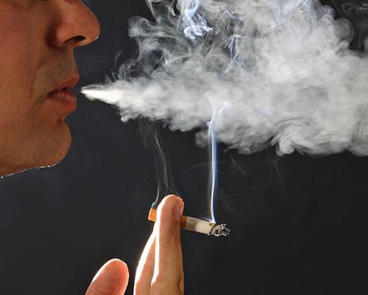
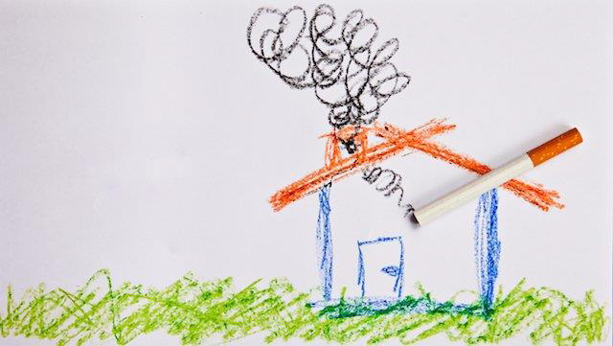
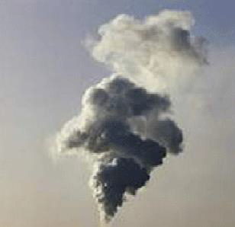
Το κάπνισμα
Ενεργητικό
Παθητικό
Τριτογενές

Slide 4
Ενεργητικό κάπνισμα
Είναι η χρήση προϊόντων καπνού με διάφορους τρόπους.
Μπορεί να προκαλέσει:
Δυσκολία και περιορισμό στις αθλητικές δραστηριότητες
Μειωμένη αντοχή
Δυσκολία στην αναπνοή
Βρογχικό άσθμα και δύσπνοια
Αισθητικές συνέπειες (θαμπή επιδερμίδα, άσχημη αναπνοή)

Slide 5
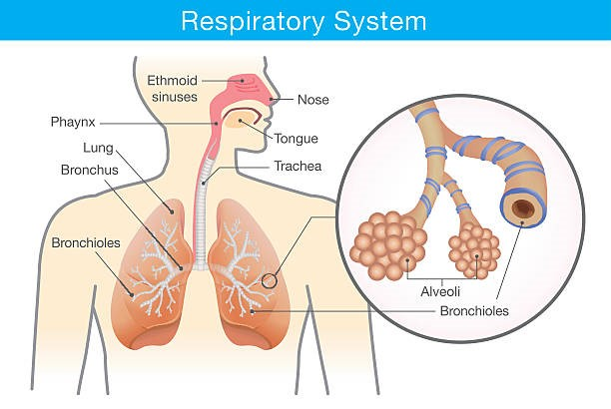
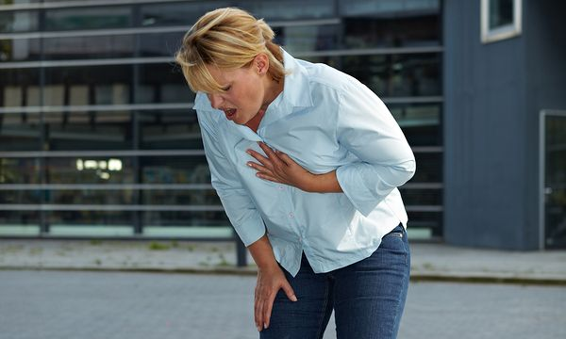
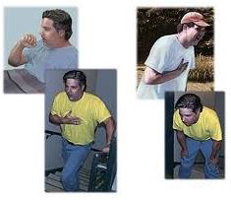
Ενεργητικό κάπνισμα
Μπορεί να προκαλέσει σε μεγαλύτερη ηλικία:
Προβλήματα στη λειτουργία της καρδιάς, των πνευμόνων και των αγγείων.

Slide 6
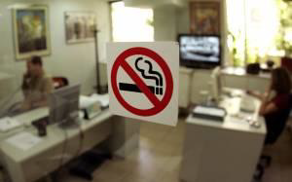
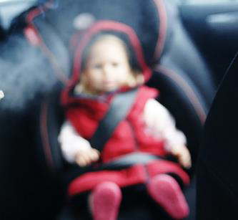
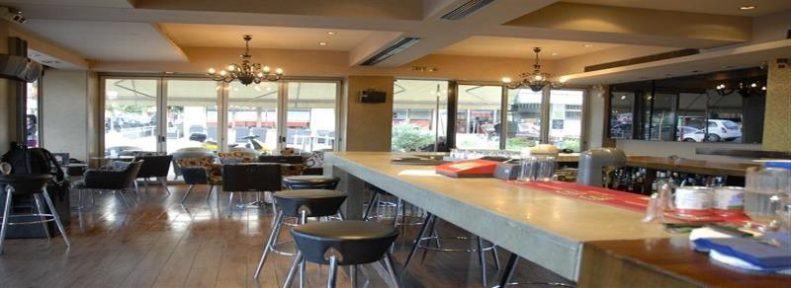
Παθητικό Κάπνισμα
Παθητικό κάπνισμα είναι η έκθεση μη καπνιστών σε προϊόντα καύσης του καπνού σε κλειστό χώρο.
Η έκθεση στο παθητικό κάπνισμα πραγματοποιείται:
Στο σπίτι (καπνιστές συγγενείς)
Σε χώρους εργασίας (γραφεία, καταστήματα, δημόσιες υπηρεσίες)
Σε χώρους διασκέδασης (καφετέριες, εστιατόρια, νυχτερινά κέντρα)
Σε οχήματα (μέσα μαζικής μεταφοράς, ιδιωτικά αυτοκίνητα)

Slide 7
Κάπνισμα με ναργιλέ
Καπνός από καύση καπνού από ναργιλέ = καπνός από τσιγάρο
Αδυναμία φιλτραρίσματος τοξικών συστατικών μέσω υδρατμών
Μεγαλύτερη έκθεση σε μονοξείδιο του άνθρακα και καπνό
Μεγαλύτερη έκθεση σε καρκίνους πνευμόνων και στοματικής κοιλότητας
Χρήση κοινόχρηστων ναργιλέ→ έκθεση εξάπλωσης μολυσματικών νόσων
Notes:
Ο καπνός που παράγεται από την καύση του καπνού με τη χρήση του ναργιλέ είναι εξίσου τοξικός με εκείνον του τσιγάρου. Περιέχει περίπου την ίδια ποσότητα νικοτίνης με το τσιγάρο και μπορεί να προκαλέσει εξάρτηση.
Το νερό στο εσωτερικό του αδυνατεί να φιλτράρει τα τοξικά συστατικά του που μεταφέρονται με τους υδρατμούς και εισπνέονται.
Οι καπνιστές ναργιλέ εκτίθενται σε περισσότερο μονοξείδιο του άνθρακα και καπνό από τους καπνιστές τσιγάρου και κινδυνεύουν επίσης από καρκίνους των πνευμόνων και της στοματικής κοιλότητας.
Η χρήση κοινόχρηστων ναργιλέ, ενέχει τον κίνδυνο εξάπλωσης μολυσματικών νόσων και ιώσεων.

Slide 8
Τριτογενές κάπνισμα
Όρος που χρησιμοποιείται για να περιγράψει το αόρατο και τοξικό μείγμα αερίων και μορίων που επικάθεται στα μαλλιά και στα ρούχα των καπνιστών, στις επιφάνειες, στα έπιπλα και στο πάτωμα, για ώρες ή και ημέρες μετά το σβήσιμο του τσιγάρου.
Το μείγμα των ουσιών που συνιστάτο τριτογενές κάπνισμα επικάθεται δεν αιωρείται και παραμένει εκεί αφότου ο χώρος έχει καθαριστεί. Δεν μπορεί να αντιμετωπιστεί με αερισμό των χώρων.

Slide 9
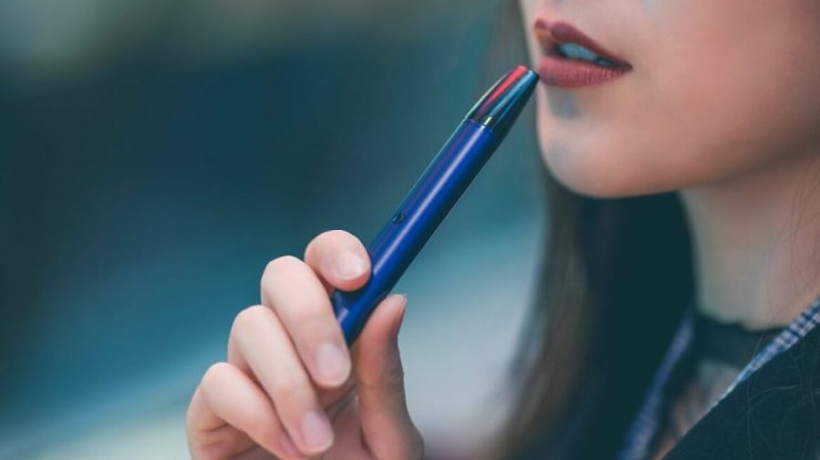
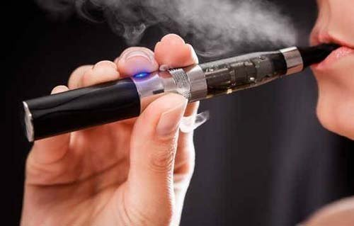
Ηλεκτρονικό τσιγάρο - άτμισμα
Οι αρωματικές χημικές ενώσεις που περιέχονται στα ηλεκτρονικά τσιγάρα μπορεί να προκαλέσουν επίσης σοβαρά αναπνευστικά προβλήματα.
Τα ηλεκτρονικά τσιγάρα επιλέγονται να χρησιμοποιούνται όταν κάποιοι προσπαθούν να επιτύχουν την διακοπή του καπνίσματος, αλλά…….
…....είναι ένας εμπορικός τρόπος που παραπλανεί και οδηγεί στην εξάρτηση

Slide 10

Ηλεκτρονικό τσιγάρο -άτμισμα
Η νικοτίνη που περιέχεται στα αρωματικά υγρά των ηλεκτρονικών τσιγάρων είναι εθιστική και τα ηλεκτρονικά τσιγάρα δεν αποτελούν τρόπο διακοπής του καπνίσματος.
Επιπλέον ο ατμός του ηλεκτρονικού τσιγάρου μπορεί να περιέχει τοξικά μέταλλα, ενώ η θερμότητα που αναπτύσσεται επηρεάζει τη συγκέντρωση μετάλλων στον ατμό που εισπνέει ο καπνιστής.

Slide 11
Τι είναι το τσιγάρο ;
Στον καπνό του τσιγάρου έχουν ανιχνευθεί, είτε ως αέρια είτε ως μικροσκοπικά σωματίδια, περισσότερες από 7.000 διαφορετικές ουσίες.

Slide 12
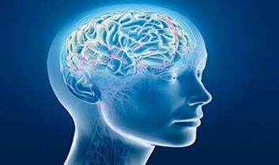
Τι συμβαίνει όταν ανάβουμε ένα τσιγάρο ;
Παράγεται νικοτίνη
Η νικοτίνη θεωρείται υπεύθυνη για τον εθισμό στο κάπνισμα.

Slide 13
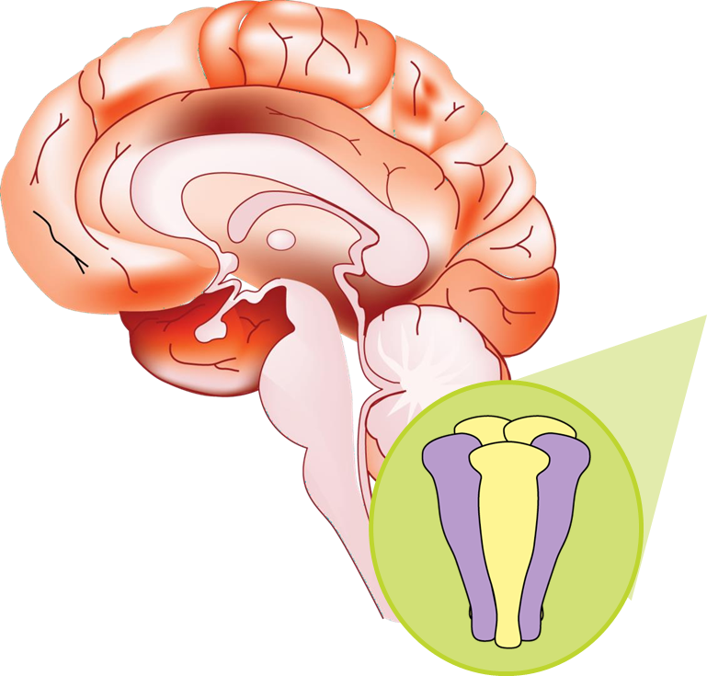
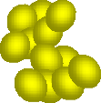





Πως δρα η νικοτίνη στον εγκέφαλο;
NIC
β2 β2
β2
α4
α4
α4β2
Υποδοχείς νικοτίνης
NIC
νικοτίνη
ντοπαμίνη
Notes:
Όταν κάποιος ανάβει για πρώτη φορά τσιγάρο, μπορεί να αισθανθεί ναυτία, ζαλάδα ή πονοκέφαλο. Με την πάροδο, όμως, του χρόνου και καθώς ο καπνιστής εθίζεται στο κάπνισμα, εξοικειώνεται στην επίδραση της νικοτίνης στον οργανισμό του. Η χρήση νικοτίνης οδηγεί στην αύξηση των νικοτινικών υποδοχέων στον εγκέφαλο. Ο καπνιστής χρειάζεται πλέον ολοένα και μεγαλύτερη ποσότητα νικοτίνης, προκειμένου απλώς να διατηρούνται σταθερά τα επίπεδα ντοπαμίνης. Πρόκειται για το φαινόμενο της ανοχής.
H ανοχή σχετίζεται με την ανάγκη του καπνιστή για μεγαλύτερη ποσότητα νικοτίνης, προκειμένου να βιώσει την ίδια ικανοποίηση που στο παρελθόν βίωνε με λιγότερα τσιγάρα. Το καθημερινό κάπνισμα έχει ως συνέπεια ο οργανισμός μας να προσαρμόζεται σε συγκεκριμένα επίπεδα νικοτίνης κι έτσι χωρίς να το συνειδητοποιεί ο καπνιστής αυξάνει τον αριθμό των τσιγάρων που καπνίζει προκειμένου να διατηρηθούν τα επίπεδα της νικοτίνης στο αίμα στο βαθμό, στον οποίο ο οργανισμός έχει προσαρμοστεί. Η εξοικείωση του οργανισμού στις δυσάρεστες επιδράσεις της νικοτίνης επιτρέπει στον καπνιστή να επικεντρώνεται στις ευχάριστες επιδράσεις που η νικοτίνη συνεπάγεται.
Είναι γνωστό ότι, ο οργανισμός ενός καπνιστή μαθαίνει να λειτουργεί με συγκεκριμένα επίπεδα νικοτίνης στο αίμα. Είναι σημαντικό να γνωρίζετε, ότι η χρήση νικοτίνης με οποιαδήποτε μορφή, επιδρά ταχύτατα, στον ανθρώπινο εγκέφαλο. Η περιεκτικότητα της νικοτίνης στο αίμα και κατά συνέπεια η επίδρασή της στον οργανισμό αυξάνει σταδιακά και σταθεροποιείται σε περίπου 30 λεπτά από την εισδοχή της στον εγκέφαλο, με τα επίπεδα να παραμένουν αυξημένα και σταδιακά να μειώνονται σε πολύ σημαντικό βαθμό 1-2 ώρες μετά το τελευταίο τσιγάρο, είτε αυτό αποτελεί το τελευταίο τσιγάρο πριν τη διακοπή, είτε παρεμβάλλεται ένα φυσιολογικό ενδιάμεσο χρονικό κενό μεταξύ 2 τσιγάρων. Τότε, ο καπνιστής αισθάνεται πολύ έντονα την επιθυμία να καπνίσει.
Η νικοτίνη, μέσω της πνευμονικής κυκλοφορίας, φτάνει όπως ήδη αναφέρθηκε, σε λιγότερο από 10 δευτερόλεπτα στις περιοχές δράσης της στον εγκέφαλο. Αν και η νικοτίνη ταξινομείται ως διεγερτικό φάρμακο, μπορεί να ενεργήσει τόσο ως διεγερτικό όσο και ως κατασταλτικό. Ως διεγερτικό, φαίνεται ότι οδηγεί σε ενίσχυση της προσοχής, της μνήμης, της επεξεργασίας πληροφοριών και της μάθησης, ενώ ως κατασταλτικό μειώνει το συναίσθημα της κατάθλιψης. Γι’ αυτό και οι καπνιστές συχνά αναφέρουν ότι το κάπνισμα τους βοηθάει να συγκεντρώνονται καλύτερα, ενώ αισθάνονται έντονα την επιθυμία να καπνίσουν όταν αισθάνονται αγχωμένοι ή έχουν αρνητική διάθεση.
Ωστόσο είναι σημαντικό να σημειωθεί πως το αίσθημα αυξημένης ευχαρίστησης και μειωμένου θυμού, έντασης, καταθλιπτικής συμπτωματολογίας και άγχους που αναφέρουν οι καπνιστές μετά το άναμμα του τσιγάρου, καθώς και η αυξημένη συγκέντρωση δεν οφείλονται μόνο στην επίδραση της νικοτίνης στον εγκέφαλο αλλά και στην ανακούφιση από τα συμπτώματα στέρησης. Πιο συγκεκριμένα, η νικοτίνη δίνει την αίσθηση ότι χαλαρώνει και βοηθάει στη διαχείριση του άγχους, διότι απομακρύνει τις δυσάρεστες αισθήσεις που βιώνει ο οργανισμός από την έλλειψή της. Όταν η νικοτίνη στο αίμα πέφτει σε χαμηλά επίπεδα εμφανίζονται τα συμπτώματα στέρησης, μεταξύ των οποίων είναι η κακή διάθεση, η μειωμένη συγκέντρωση και η νευρικότητα. Καπνίζοντας αυξάνονται τα επίπεδα νικοτίνης και μειώνονται τα συμπτώματα στέρησης. Επομένως, το κάπνισμα είναι ο τρόπος με τον οποίο ικανοποιείται ο εθισμός στη νικοτίνη.
Είναι σημαντικό να σημειωθεί πως η νικοτίνη επηρεάζει, επίσης, το μεταβολισμό ελαττώνοντας την όρεξη για φαγητό και αυξάνοντας τον μεταβολικό ρυθμό. Με τη διακοπή του καπνίσματος, ο πρώην καπνιστής μπορεί να αυξήσει το σωματικό του βάρος κατά 2,5 έως 4 κιλά.

Slide 14

Τι συμβαίνει όταν ανάβουμε ένα τσιγάρο ;
Παράγεται πίσσα
Μίγμα πολλών καρκινογόνων ουσιών/ σκούρο χρώμα και κολλώδη υφή
Κατά την εισπνοή του καπνού, η πίσσα ¨κάθεται¨ στην επιφάνεια του στόματος, του λάρυγγα, των πνευμόνων, αλλά και του στομάχου και είναι αιτία για την εμφάνιση πολλών παθήσεων, την επιδείνωση χρόνιων αναπνευστικών νοσημάτων και στην υποτροπή άλλων.
Notes:
Η πίσσα αποτελεί μίγμα πολλών καρκινογόνων ουσιών και έχει σκούρο χρώμα και κολλώδη υφή.
Όταν ο καπνός εισπνέεται η πίσσα ¨κάθεται¨ στην επιφάνεια του στόματος, του λάρυγγα, των πνευμόνων, αλλά και του στομάχου και είναι αιτία για την εμφάνιση πολλών παθήσεων, την επιδείνωση χρόνιων αναπνευστικών νοσημάτων και στην υποτροπή άλλων.

Slide 15
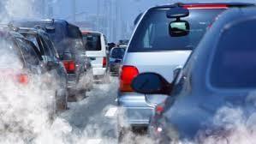
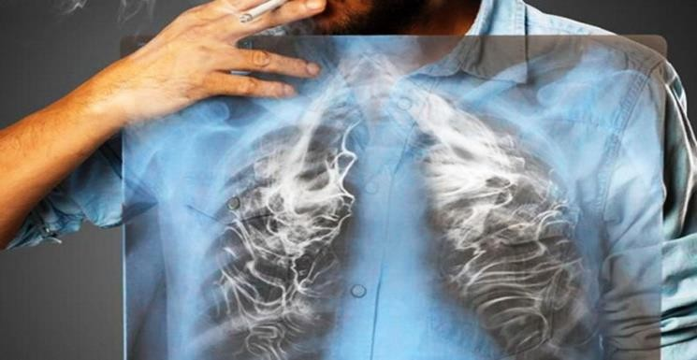
Τι συμβαίνει όταν ανάβουμε ένα τσιγάρο ;
Παράγεται μονοξείδιο του άνθρακα
Πρόκειται για την ίδια δηλητηριώδη ουσία που εκπέμπεται από τα καυσαέρια των αυτοκινήτων.
Το μονοξείδιο του άνθρακα δεσμεύει το οξυγόνο που μας χρειάζεται με αποτέλεσμα την αυξημένη δυσκολία στη λειτουργία της καρδιάς, των πνευμόνων, την κούραση και την μειωμένη αντοχή.
https://doryforos.gr

Slide 16
Εξάρτηση
Η εξάρτηση είναι η έντονη, επίπονη και συνεχής ανάγκη του ατόμου για τη χρήση μιας ουσίας, με σκοπό να βιώνει τα αποτελέσματα της δράσης της ή να αποφύγει την κατάσταση δυσφορίας που προκαλεί η στέρησή της.
Χαρακτηριστικά της εξάρτησης
Το άτομο νιώθει:
… έντονη επιθυμία για τη χρήση της ουσίας (νικοτίνη)
… ανάπτυξη ανοχής στη χρήση της (επιθυμία να αυξάνω συνεχώς την ποσότητα της ουσίας που χρησιμοποώ)
… δυσάρεστα αν προσπάθήσει να διακόψει τη χρήση (στερητικό σύνδρομο)
… έντονη προσήλωση προς την ουσία και
Μειώνει σημαντικές δραστηριότητες που αφορούν το σχολείο, τον αθλητισμό, την άσκηση

Slide 17
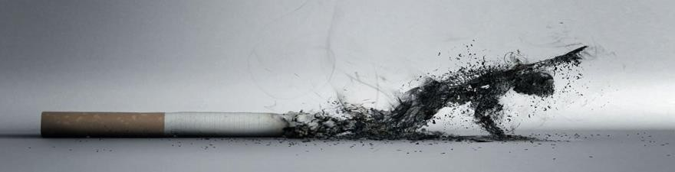
Εξάρτηση
Υπάρχουν δύο είδη εξάρτησης, η σωματική και η ψυχολογική.
Στη σωματική εξάρτηση το άτομο αναπτύσσει ¨ανοχή¨, έχει αδυναμία να λειτουργήσει φυσιολογικά χωρίς την ουσία, με αποτέλεσμα την εκδήλωση δυσάρεστων και επώδυνων σωματικών συμπτωμάτων όταν προσπαθήσει να διακόψει τη χρήση των προϊόντων καπνού.
Στην ψυχολογική εξάρτηση το άτομο οργανώνει όλη του τη ζωή με δραστηριότητες γύρω από τη χρήση της ουσίας και νιώθει ότι μόνο έτσι μπορεί να ανταπεξέλθει στις προκλήσεις της καθημερινότητας.
https://www.maxmag.gr/psychologia

Slide 18
Το κάπνισμα σε ….αριθμούς
5.000.000 άνθρωποι χάνουν τη ζωή τους κάθε χρόνο σε όλο τον κόσμο εξαιτίας του καπνίσματος. Αυτό σημαίνει μια απώλεια κάθε 10 δευτερόλεπτα
Έχει υπολογιστεί ότι κάθε τσιγάρο κόβει 5 λεπτά από τη ζωή του καπνιστή
Κάθε μέρα σχεδόν 6.000 παιδιά κάτω από την ηλικία των 18 χρόνων αρχίζουν να καπνίζουν: από αυτούς σχεδόν 2000 εξελίσσονται σε σταθερούς καπνιστές.
Στην Ελλάδα το 20% των θανάτων στους άνδρες οφείλεται στο κάπνισμα
4 στους 10 Έλληνες είναι καπνιστές
Σχεδόν οι μισοί ενήλικες άνδρες καπνίζουν
3 στις 10 ενήλικες γυναίκες είναι καπνίστριες
Γιατί νομίζετε ότι συμβαίνει αυτό ;

Slide 19
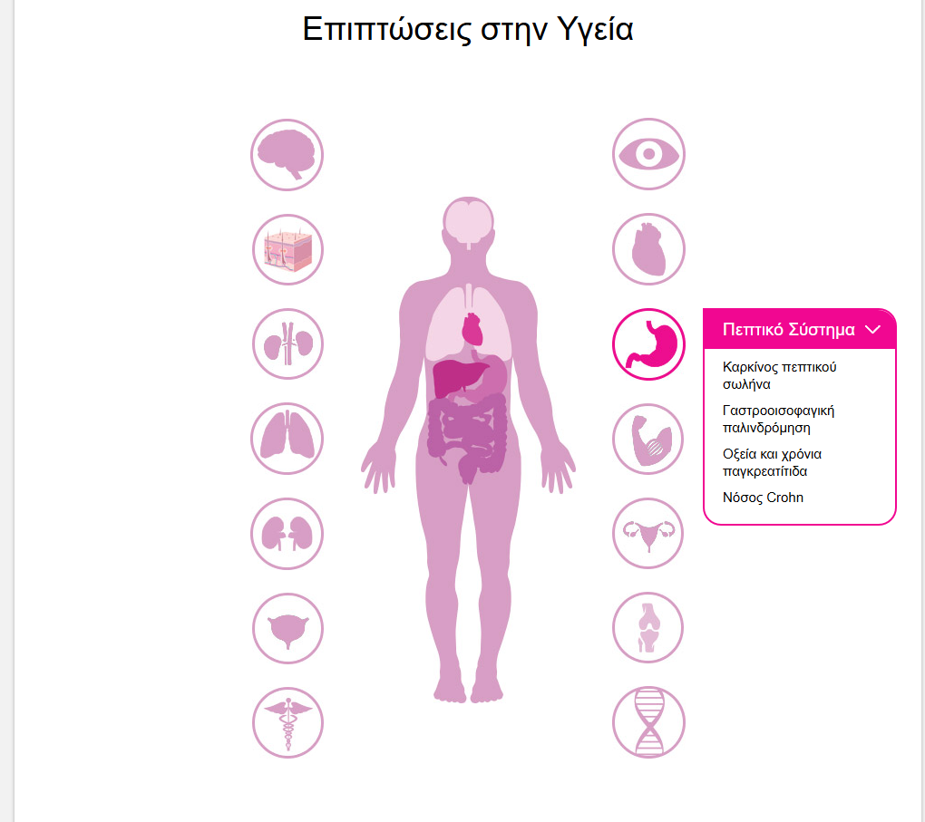
Επιπτώσεις στην Υγεία
Καρκίνος πεπτικού σωλήνα
Το κάπνισμα αποτελεί τον ισχυρότερο παράγοντα κινδύνου για καρκίνο στομάχου ενώ ευθύνεται και για τα αυξημένα ποσοστά ογκογένεσης κατά μήκος όλου του πεπτικού σωλήνα (λεπτό και παχύ έντερο), το ήπαρ και το πάγκρεας. Το τσιγάρο περιέχει χιλιάδες τοξικές ουσίες πολλές από τις οποίες ενοχοποιούνται για καρκίνο του πεπτικού συστήματος. Για παράδειγμα, οι πολυκυκλικοί αρωματικοί υδρογονάνθρακες και οι νιτροζαμίνες που είναι γνωστές καρκινογόνες ουσίες. Πέρα όμως από την άμεση τοξική δράση των ουσιών αυτών, η περιεχόμενη στο τσιγάρο νικοτίνη προάγει την παραγωγή ορμονών και ουσιών σημαντικών για την αύξηση, μετάσταση και διήθηση των καρκινικών κυττάρων.
Πηγή: https://www.denkapnizo.org/ΕΠΙΠΤΩΣΕΙΣ-ΣΤΗΝ-ΥΓΕΙΑ
Notes:
Το κάπνισμα αποτελεί μία από τις σημαντικότερες αιτίες ανάπτυξης καρκίνου όχι μόνο στο αναπνευστικό σύστημα, αλλά και σε ολόκληρο τον πεπτικό σωλήνα, καθώς οι χιλιάδες τοξικές και καρκινογόνες ουσίες του καπνού καταπίνονται με το σάλιο ή απορροφώνται στην κυκλοφορία του αίματος προκαλώντας σοβαρές κυτταρικές βλάβες. Ουσιαστικά, η βλαβερή αυτή συνήθεια πυροδοτεί χρόνιες φλεγμονές και αποδυναμώνει τους αμυντικούς μηχανισμούς του γαστρεντερικού συστήματος, γεγονός που καθιστά την οριστική διακοπή του καπνίσματος την πιο αποτελεσματική ασπίδα προστασίας απέναντι σε αυτές τις απειλητικές για τη ζωή ασθένειες.

Slide 20
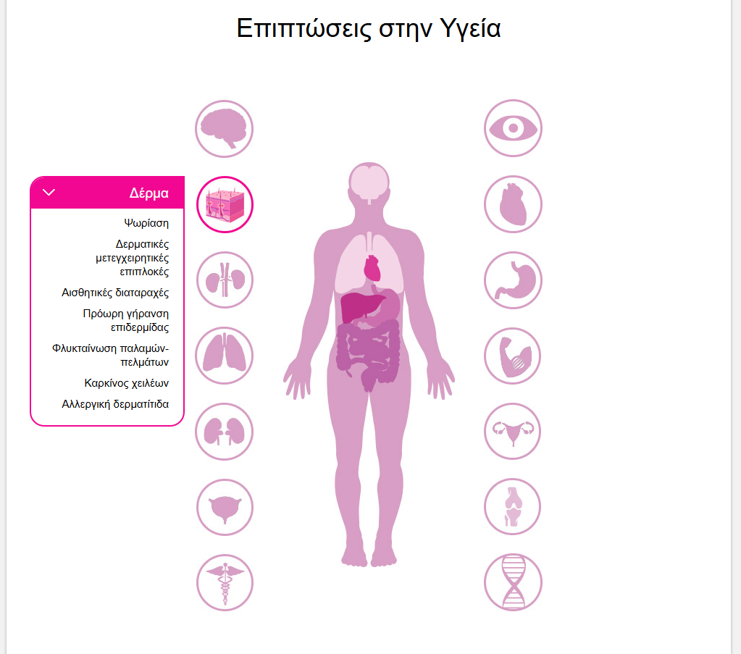
Επιπτώσεις στην Υγεία
Χείλη και Καρκίνος του Στόματος
Ο καρκίνος των χειλιών και του στόματος είναι μια ασθένεια στην οποία κακοήθη (καρκινικά) κύτταρα σχηματίζονται στα χείλη ή στο στόμα. Ο καπνός και η χρήση αλκοόλ μπορεί να επηρεάσει τον κίνδυνο ανάπτυξης καρκίνου του χείλους και του στόματος. Πιθανά συμπτώματα του καρκίνου του χείλους και του στόματος περιλαμβάνουν μια πληγή ή ένα εξόγκωμα στα χείλη ή στο στόμα. Εξετάσεις για το στόμα και το λαιμό που χρησιμοποιούνται για την ανίχνευση και τη διάγνωση του καρκίνου του χείλους και του στόματος. Ορισμένοι παράγοντες επηρεάζουν την πρόγνωση (πιθανότητα ανάκτησης) και τις επιλογές θεραπείας. Ο καρκίνος των χειλιών και του στόματος είναι μια ασθένεια στην οποία κακοήθη (καρκινικά) κύτταρα σχηματίζονται στα χείλη ή στο στόμα.
Πηγή: https://www.fragkioudakisnikos.gr/orthognath-kraniopr/gnathoprosopiki/karkinos-kefalis-laimou/cheili-kai-karkinos-tou-stomatos/
Notes:
Αυτή η συνεχής έκθεση στις χημικές ενώσεις οδηγεί σε μεταλλάξεις του DNA, αυξάνοντας δραματικά τον κίνδυνο εμφάνισης κακοηθών όγκων σε όργανα όπως η στοματική κοιλότητα, ο φάρυγγας και ο οισοφάγος. Εξετάσεις για το στόμα και το λαιμό που χρησιμοποιούνται για την ανίχνευση και τη διάγνωση του καρκίνου του χείλους και του στόματος.

Slide 21
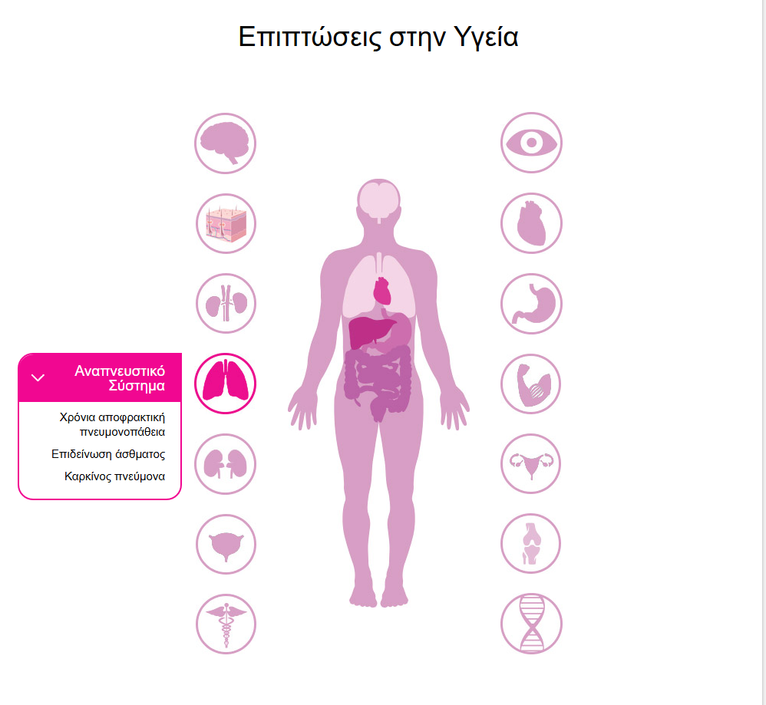
Επιπτώσεις στην Υγεία
Καρκίνος του πνεύμονα
Ο καρκίνος του πνεύμονα οφείλεται στον ανεξέλεγκτο και ανώμαλο πολλαπλασιασμό μίας παθολογικής σειράς κυττάρων του πνεύμονα. Οι δύο κυριότερες κατηγορίες του καρκίνου του πνεύμονα είναι ο Μη Μικροκυτταρικός Καρκίνος Πνεύμονα (ΜΜΚΠ) και ο Μικροκυτταρικός Καρκίνος Πνεύμονα (ΜΚΠ). Ο ΜΜΚΠ αντιπροσωπεύει περίπου το 85% των συνολικών περιπτώσεων καρκίνου πνεύμονα, ενώ ο ΜΚΠ το 13%.
Οι περισσότερες περιπτώσεις καρκίνου του πνεύμονα σχετίζονται με το κάπνισμα, σε ποσοστό περίπου 70-90%, καθώς περιέχει μεγάλο αριθμό καρκινογόνων ουσιών. Από τον καπνό κινδυνεύουν τόσο οι ενεργοί καπνιστές, όσο και οι παθητικοί καπνιστές.
Άλλοι παράγοντες κινδύνου αποτελούν η ατμοσφαιρική ρύπανση, η επαγγελματική έκθεση σε επικίνδυνες ουσίες (όπως αμίαντος, ουράνιο, κάδμιο κ.ά.), καθώς και η ύπαρξη υποκείμενης πνευμονικής νόσου (π.χ. Χρόνια Αποφρακτική Πνευμονοπάθεια ή Ιδιοπαθής Πνευμονική Ίνωση).
Σημαντικό ρόλο παίζει η κληρονομικότητα, μέσω συγκεκριμένων γονιδίων. Η ύπαρξη ιστορικού καρκίνου του πνεύμονα σε κοντινούς συγγενείς αυξάνει τον κίνδυνο εμφάνισης της νόσου.
Πηγή: https://www.sotiropoulosthoracic.gr/karkinos-tou-pneumona/
Notes:
Ο καρκίνος του πνεύμονα οφείλεται στον ανεξέλεγκτο και ανώμαλο πολλαπλασιασμό μίας παθολογικής σειράς κυττάρων του πνεύμονα. Οι δύο κυριότερες κατηγορίες του καρκίνου του πνεύμονα είναι ο Μη Μικροκυτταρικός Καρκίνος Πνεύμονα (ΜΜΚΠ) και ο Μικροκυτταρικός Καρκίνος Πνεύμονα (ΜΚΠ). Οι περισσότερες περιπτώσεις καρκίνου του πνεύμονα σχετίζονται με το κάπνισμα, σε ποσοστό περίπου 70-90%, καθώς περιέχει μεγάλο αριθμό καρκινογόνων ουσιών. Από τον καπνό κινδυνεύουν τόσο οι ενεργοί καπνιστές, όσο και οι παθητικοί καπνιστές.

Slide 22
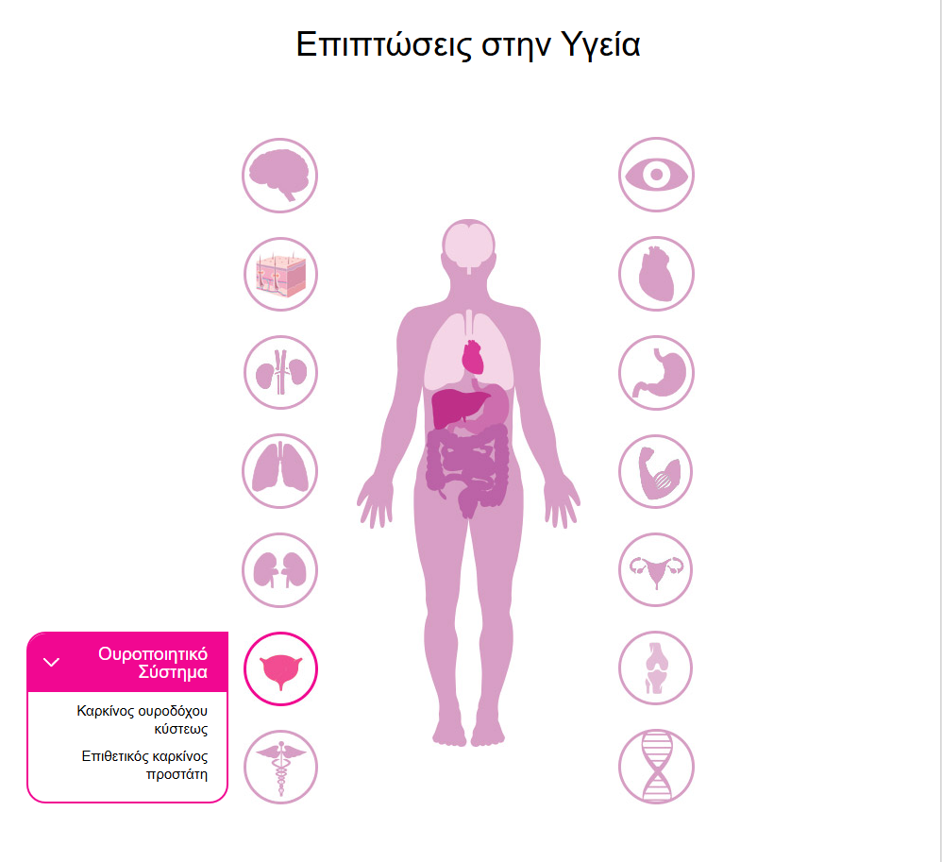
Επιπτώσεις στην Υγεία
Καρκίνος της ουροδόχου κύστης
Ο καρκίνος της ουροδόχου κύστης είναι το δεύτερο σε συχνότητα καρκίνωμα του ουρογεννητικού στον άνθρωπο μετά από αυτό του προστάτη. Στον άνδρα αποτελεί τον 4ο κατά σειρά συχνότητας καρκίνο, μετά από αυτούς του προστάτη, του πνεύμονα και του παχέος εντέρου, ενώ στη γυναίκα τον 8ο.
Η ισχυρή σχέση του καπνίσματος με τον καρκίνο της ουροδόχου κύστης έχει πλήρως επιβεβαιωθεί. Υπολογίζεται ότι το κάπνισμα ευθύνεται για το 25-60% των περιπτώσεων καρκίνου της κύστης. Οι καπνιστές διατρέχουν τετραπλάσιο κίνδυνο ανάπτυξης του καρκινώματος από τους μη καπνιστές, ο δε κίνδυνος φαίνεται ότι σχετίζεται με τον αριθμό των τσιγάρων, τη διάρκεια του καπνίσματος και το βαθμό εισπνοής του καπνού.
Η διακοπή του καπνίσματος φαίνεται ότι έχει ως αποτέλεσμα τη μείωση της συχνότητας εμφάνισης του καρκίνου της κύστης, μείωση που πάντως είναι προοδευτική και μακροχρόνια. Υπολογίζεται ότι χρειάζονται τουλάχιστον 20 χρόνια από τη διακοπή του καπνίσματος ώστε ο σχετικός κίνδυνος να μειωθεί στα επίπεδα του μη καπνιστή και η περίοδος αυτή είναι πολύ μεγαλύτερη από την αντίστοιχη για τον καρκίνο του πνεύμονα και τις καρδιαγγειακές νόσους.
Πηγή: http://urology.med.uth.gr/gia-astheneis/chrisimes-plirofories/karkinos-tis-oyrodochoy-kystis/
Notes:
Ο καρκίνος της ουροδόχου κύστης είναι το δεύτερο σε συχνότητα καρκίνωμα του ουρογεννητικού στον άνθρωπο μετά από αυτό του προστάτη. Υπολογίζεται ότι το κάπνισμα ευθύνεται για το 25-60% των περιπτώσεων καρκίνου της κύστης. Οι καπνιστές διατρέχουν τετραπλάσιο κίνδυνο ανάπτυξης του καρκινώματος από τους μη καπνιστές, ο δε κίνδυνος φαίνεται ότι σχετίζεται με τον αριθμό των τσιγάρων, τη διάρκεια του καπνίσματος και το βαθμό εισπνοής του καπνού.
Η διακοπή του καπνίσματος φαίνεται ότι έχει ως αποτέλεσμα τη μείωση της συχνότητας εμφάνισης του καρκίνου της κύστης, μείωση που πάντως είναι προοδευτική και μακροχρόνια. Υπολογίζεται ότι χρειάζονται τουλάχιστον 20 χρόνια από τη διακοπή του καπνίσματος ώστε ο σχετικός κίνδυνος να μειωθεί στα επίπεδα του μη καπνιστή και η περίοδος αυτή είναι πολύ μεγαλύτερη από την αντίστοιχη για τον καρκίνο του πνεύμονα και τις καρδιαγγειακές νόσους.

Slide 23
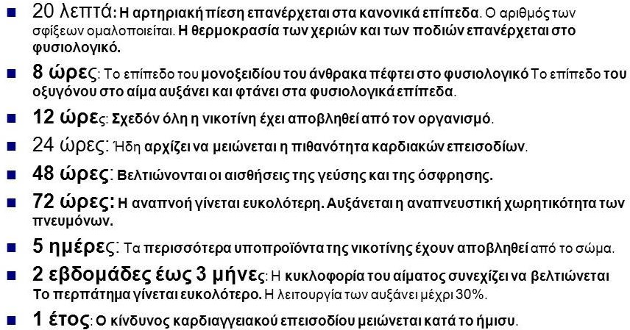
Οφέλη από τη διακοπή του καπνίσματος
Μετά από:
Μεταφρ. από: https://antismokingsociety.wordpress.com/2015/06/24/benefits-of-quitting-smoking/

Slide 24
Ερωτήσεις;

Slide 25
Σας ευχαριστώ για την προσοχή σας!

